Slide 1


Formazione Timbratore

Slide 2

Indice
Quali informazioni ci sono necessarie per utilizzare gli applicativi aziendali
Installare il timbratore
Timbrare con il proprio codice personale
I codici colore – cosa significano?
Timbrature Offline

Slide 3

1. Informazioni necessarie
Per utilizzare gli strumenti Geias è necessario:
Aver attivato la propria email aziendale aldia.it:
  le informazioni sono state inviate sulla tua email personale!
  Segui il procedimento indicato fino alla fine!
Aver recuperato le informazioni di accesso agli applicativi Geias:
  Nella casella email aziendale aldia.it troverete una seconda email proveniente da helpdesk@aldia.team

Slide 4


2. Installare il timbratore
ATTENZIONE: il timbratore può essere installato su un solo dispositivo alla volta!
se l’hai già installato una volta, ma ti serve reinstallarlo nuovamente…
RICORDATI DI SCRIVERE A helpdesk@aldia.team

Slide 5

2. Installare il timbratore
Ecco come fare:

Slide 6
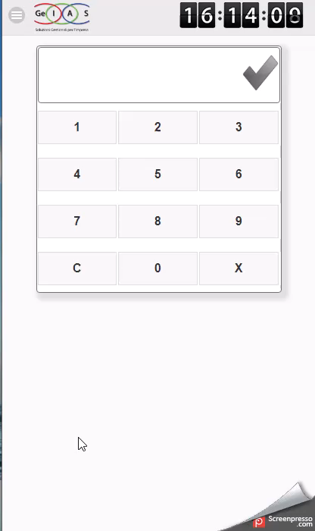

3. Timbrare
Per timbrare ti servirà il PIN di timbratura!
Non hai il tuo smartphone aziendale disponibile?
Usa quello di un tuo collega con il tuo PIN

Slide 7
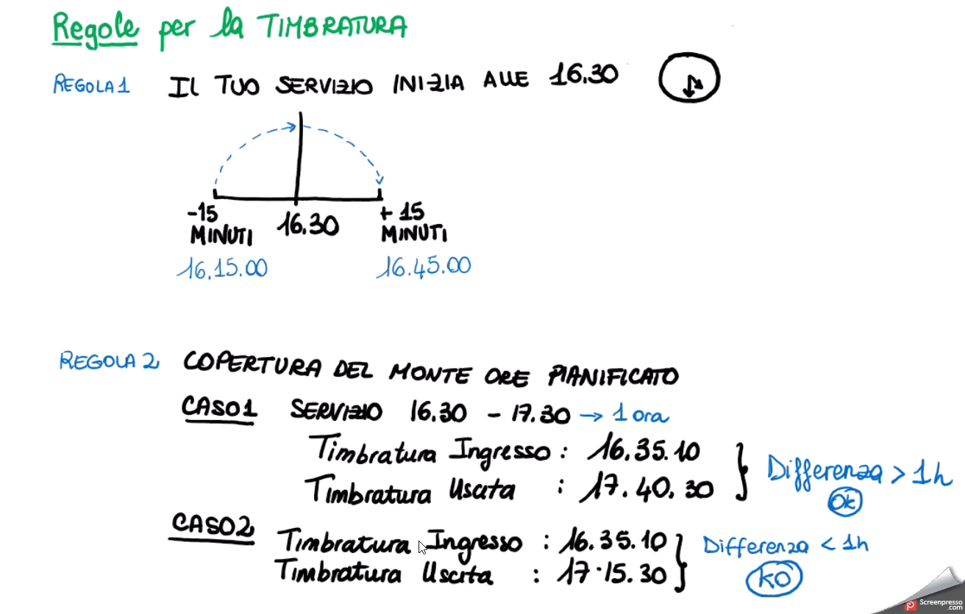

4. Codici colore

Slide 8
4. Codici colore
Quindi ricapitoliamo:
Il messaggio dopo la timbratura può essere di 3 colori diversi:
VERDE
ROSSO
GIALLO

Slide 9


5. Timbatura offline
Presso l’utente/struttura non c’è campo?
Ricordati di cliccare sull’app TIMBRATORE del tuo telefono PRIMA di accedere all’area dove non c’è campo!
Quando entrerai potrai fare le timbrature come al solito.
Geias invierà le timbrature offline in automatico appena ci sarà campo → come Whatsapp!
Questa foto di Autore sconosciuto è concesso in licenza da CC BY

Slide 10

Questionario
Alcune domande:
Cosa serve per timbrare?
  PIN
  Codice di Attivazione
  Password
  Nessuno di questi
Risposta corretta:
Cosa serve per timbrare?
  PIN
  Codice di Attivazione
  Password
  Nessuno di questi

Slide 11
Questionario
Alcune domande:
Cosa serve per installare il timbratore?
  PIN
  Codice di Attivazione
  Password
  Nessuno di questi
Risposta corretta:
Cosa serve per installare il timbratore?
  PIN
  Codice di Attivazione
  Password
  Nessuno di questi

Slide 12
Questionario
Alcune domande:
Dove trovo le informazioni del PIN e del Codice di attivazione?
  Casella email personale
  Devo chiedere all’help desk di Aldia
  Casella email aziendale aldia.it
  Nessuno di questi
Risposta corretta:
Dove trovo le informazioni del PIN e del Codice di attivazione?
  Casella email personale
  Devo chiedere all’help desk di Aldia
  Casella email aziendale aldia.it
  Nessuno di questi

Slide 13
Questionario
Alcune domande:
Se timbro e mi esce il messaggio verde cosa significa?
  Non ho effettuato la timbratura
  Devo chiedere all’help desk di Aldia
  Timbratura che devo correggere manualmente
  Timbratura effettuata all’interno del range da 15 min prima a 15 min dopo l’inizio del servizio e associata alla pianificazione
Risposta corretta:
Se timbro e mi esce il messaggio verde cosa significa?
  Non ho effettuato la timbratura
  Devo chiedere all’help desk di Aldia
  Timbratura che devo correggere manualmente
  Timbratura effettuata all’interno del range da 15 min prima a 15 min dopo l’inizio del servizio e associata alla pianificazione

Slide 14
Questionario
Alcune domande:
Se timbro e mi esce il messaggio rosso cosa significa?
  Non ho effettuato la timbratura
  Timbratura effettuata oltre il range da 15 min prima a 15 min dopo l’inizio del servizio. La timbratura non è associata alla pianificazione
  Devo chiedere all’help desk di Aldia
  Timbratura che devo correggere manualmente
Risposta corretta:
Se timbro e mi esce il messaggio rosso cosa significa?
  Non ho effettuato la timbratura
  Timbratura effettuata oltre il range da 15 min prima a 15 min dopo l’inizio del servizio. La timbratura non è associata alla pianificazione
  Devo chiedere all’help desk di Aldia
  Timbratura che devo correggere manualmente

Slide 15
Questionario
Alcune domande:
Se timbro e mi esce il messaggio giallo cosa significa?
  Non ho effettuato la timbratura
  Ho fatto una timbratura in un giorno in cui non era prevista nessuna pianificazione
  Devo chiedere all’help desk di Aldia
  Timbratura che devo correggere manualmente
Risposta corretta:
Se timbro e mi esce il messaggio giallo cosa significa?
  Non ho effettuato la timbratura
  Ho fatto una timbratura in un giorno in cui non era prevista nessuna pianificazione
  Devo chiedere all’help desk di Aldia
  Timbratura che devo correggere manualmente

Slide 16

Questionario
Contatti HELP DESK
helpdesk@aldia.team
Ricordati di scrivere con la tua email aziendale aldia.it

Slide 17

Grazie e…
Buona timbratura a tutti!

